Slide 1
Следует уточнить точную формулировку темы
Выполнил: Магистрант группы ЭВМ-2н Марков Алексей Евгеньевич
Руководитель: Горобцов Александр Сергеевич
Волгоградский Государственный Технический Университет

Slide 2
Постановка задачи
Разработать систему построения траектории и движения по ней для беспилотного автомобиля

Slide 3
Актуальность
В настоящее время идет активное развитие беспилотных автомобилей и интеллектуальных систем помощи водителю (ADAS)
Преимущества беспилотных автомобилей:
Увеличение безопасности
Более эффективное использование дорожной инфраструктуры
Notes:
В последнее время многими компаниями и исследовательскими институтами ведутся активное изучение и разработка интеллектуальных транспортных систем, от относительно «простых» ассистентов и интеллектуальных систем помощи водителю до автономных автомобилей. Применение интеллектуальных систем и беспилотных автомобилей в частности позволит увеличить безопасность дорожного движения, а в перспективе, при массовом их использовании, более эффективно использовать дорожную инфраструктуру, уменьшить пробки, увеличить пропускную способность.
Поэтому актуальной является работа <…>

Slide 4
Новизна
Следует придумать новизну
Notes:
А кто ее знает, содрал все под копирку со статьи, так даже не все реализовал

Slide 5
Цель
Разработать систему построения траектории и движения по ней для беспилотного автомобиля
УТОЧНИТЬ ТЕМУ!
Notes:
Целью данной диссертационной работы является разработать систему построения траектория и движения по ней для беспилотного автомобиля

Slide 6
Задачи
Анализ предметной области и существующих подходов
Проектирование системы
Реализация системы
Экспериментальное исследование, анализ результатов работы
Notes:
Для достижения поставленной цели решались следующие задачи: анализ предметной области, существующих решений и подходов, проектирование системы управления бла-бла-бла, реализация системы, экспериментальное исследование и анализ полученных результатов.

Slide 7
1. Обзор предметной области

Slide 8
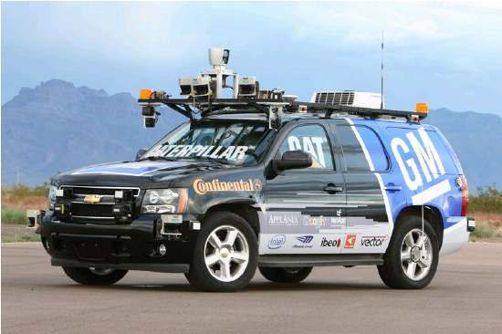
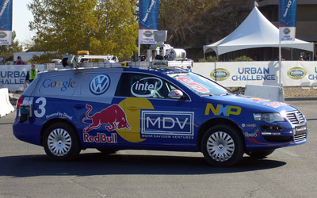
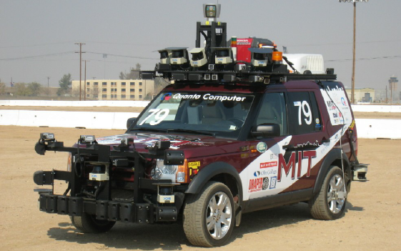
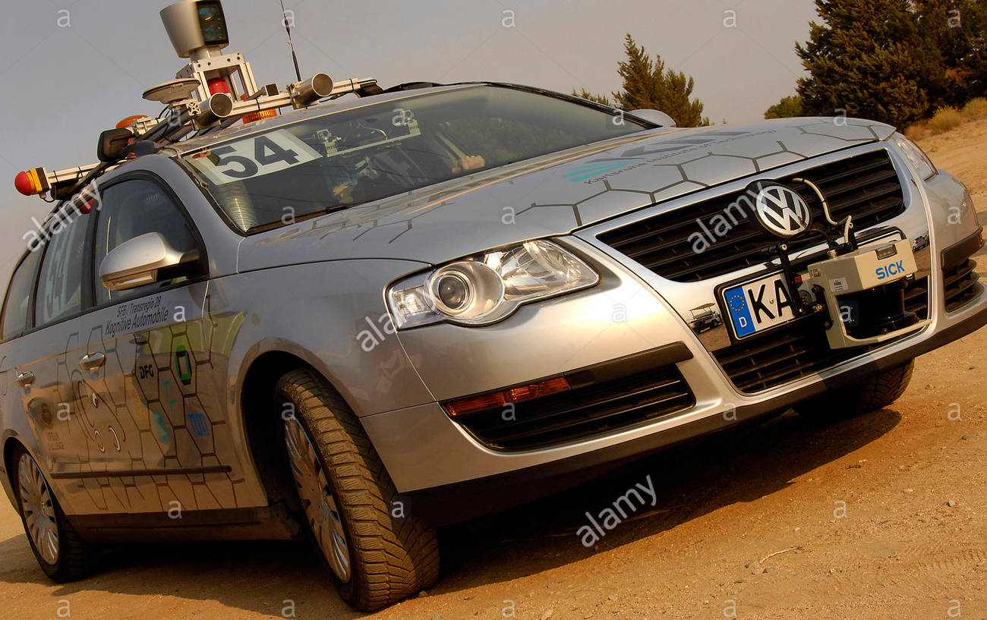
DARPA Urban Challenge (2007)
BOSS (Каргнеги-Меллон, GM, CAT, …)
Junior (Стэнфордский университет)
Talos (MIT)
AnnieWAY(технологический универсистет Карлсруэ)
Notes:
В области беспилотных автомобилей нельзя не отметить соревнования Darpa Grand Challenge, которые были давно по меркам бурного развития технологий, но сыграли важную роль в этой области. Два первых Grand Challenge происходили в пустыне, третий, в 2007 году, уже заключался в передвижении в городских условиях. По результат Urban Challenge большинство участников опубликовали множество работ, в которых достаточно подробно описали применяемые подходы.

Slide 9
Основное аппаратное обеспечение

Slide 10
Общая структура системы управления
Система восприятия
FIXME
Цель
Планирование движения
Детектирование и отслеживание объектов
Глобальная карта
Глобальный планировщик
Глобальный путь
Детектирование дорожных знаков, светофоров
Планирование поведения
Карта
Датчики
Локальная цель
Детектирование разметки
Состояние
Локальный планировщик
Сегментация дороги
Траектория
SLAM
Регулятор с обратной связью
…
Сигналы управления
Актуаторы
Notes:
На этом слайде представлен ну такая вот примерно архитектура системы управления усредненная, потому что вариаций может быть масса (с). В первую очередь идет система восприятия, задаче которой является в той или иной мере определение окружающей обстановке и представление ее в каком-то удобном виде, а также определение текущего состояния автомобиля (положения, ориентации, скорости, ускорение). На основе этих данных и поставленной цели, система планирования движения, которая обычно представлена в иерархическом виде, формирует последовательность управляющих сигналов, которые в свою очередь используются для управления актуаторами автомобиля (газ, руль, тормоз)

Slide 11
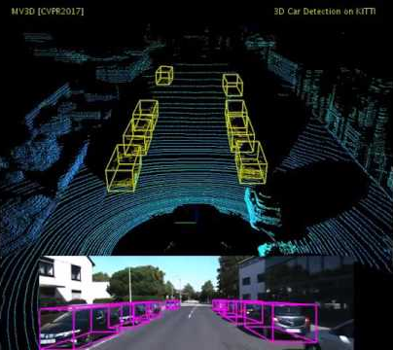
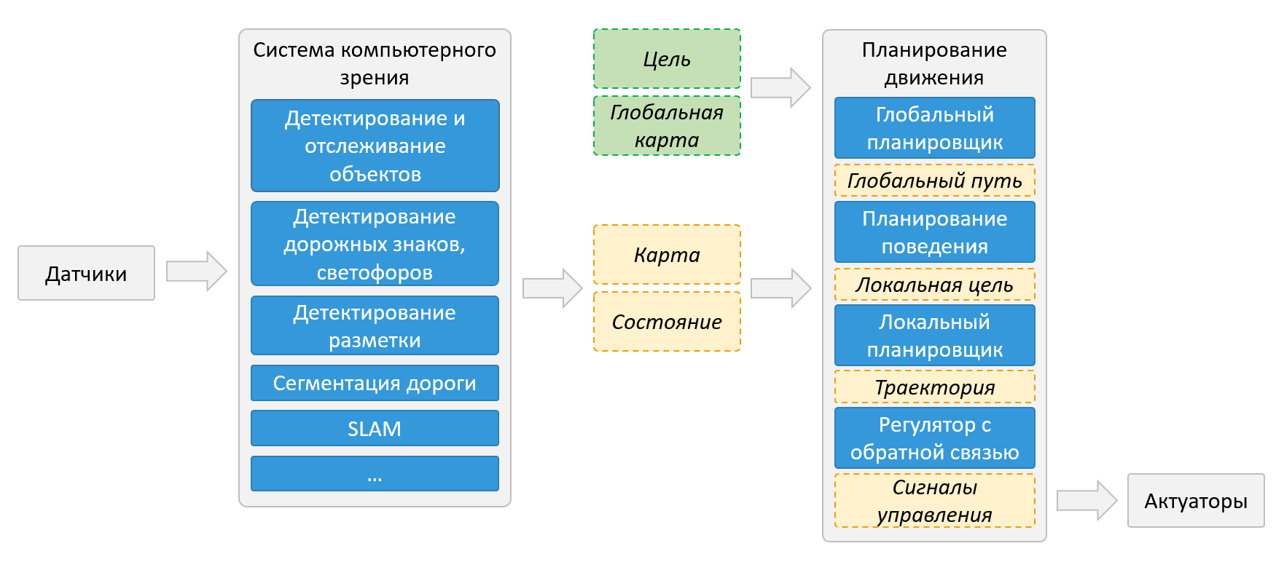
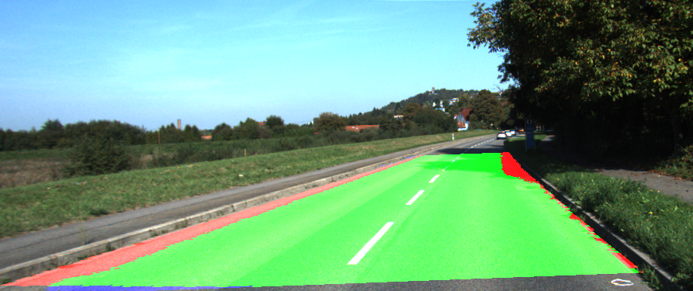
Общая структура системы управления
Система компьютерного зрения
Детектирование и отслеживание объектов
Детектирование дорожных знаков, светофоров
Детектирование разметки
Сегментация дороги
SLAM
…
Notes:
Вот некоторые основные подсистемы системы восприятия. Детектирование объектов позволяет определять положение окружающих объектов нескольких известных классов (автомобиль, грузовик, пешеход, велосипедист итп). Детектирование может осуществляться как в 2D, чаще по плоскому цветному изображению, что более точно и хорошо изучено, так и в 3D, есть варианты как с использованием одной камеры (менее точные), так и при помощи sensor fusion с нескольких датчиков, камеры и лидара (более точное). Отслеживание позволяет отслеживать перемещение одного и того же объекта в течении нескольких кадров. Это позволяет определить скорость, направление движения, повысить точность детектирования. Это очень важно для предсказания намерений, что, в свою очередь, очень важно для планирования движения. Также важной задачей является сегментация дороги, т.е. выделение drivable областей и всего остального, чтобы определять, собственно, дорогу и препятствия, не попадающие ни в один класс. Помимо этого требуется распознавание светофоров, дорожных знаков (опять решается задачей object detection), детектирование разметки (куда сложнее). Также очень важная задача одновременной локализации и картографии, чтобы определять положение и скорость нашего автомобиля, относительное расположение препятствий, удерживать информацию о препятствиях в течении некоторого времени.

Slide 12
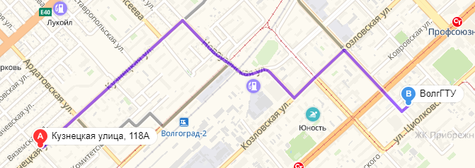
Общая структура системы управления
Глобальный планировщик
Глобальный путь
Планирование маршрута до точки назначения по дорожной карте
Задача уже решена многочисленными картографическими сервисами
Notes:
На самом верхнем уровне планирования движения находится глобальных планировщик, который строит путь от точки A до точки B по карте дорог. В настоящее время эта задача много раз успешно решена различными картографическими сервисами. Результатом работы этого шага является глобальный путь, представленный, например, в виде набора GPS-координат путевых точек.

Slide 13
Общая структура системы управления
Планирование поведения
Локальная цель
Принятие решение на основе правил
Формирование краткосрочной цели
Notes:
Следующим уровнем является планирование поведения, т.е. принятие решений на основе правил. Выходом этого уровня планирования является локальная цель в конфигурационном пространстве, т.е. требуемое положение, скорость и т.п. Например, в случае обнаружения красного сигнала светофора, планировщик поведения выдаст новую локальную цель – остановка (требуемая скорость 0) на стоп-линии (координаты). Чаще всего планирование поведения осуществляется той или иной формой конечного автомата.

Slide 14
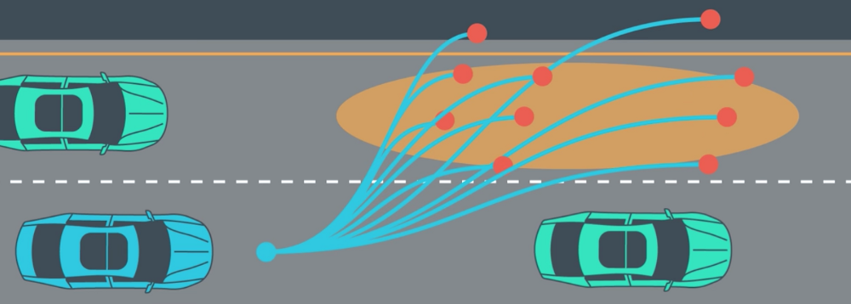
Общая структура системы управления
Локальный планировщик
Формирование оптимальной, динамически достижимой траектории в объезд препятствий для достижения локальной цели
Траектория
Notes:
Следующим шагом планирования движения является построения кинематически и динамически достижимой траектории до локальной цели в объезд препятствий. Траектория, опять-таки, в пространстве состояний. Например, если в качестве цели автомобилю задана требуемая скорость, нет ограничения на смену полос, и перед автомобилем едет другой, очень медленный автомобиль, то будет совершен обгон, чтобы достичь поставленной цели (скорости). Или, если стоит цель остановки на стоп-линии перед светофором, но там уже стоит автомобиль, то остановка будет осуществлена заранее, чтобы избежать столкновения.
Существует неоднозначность в том, какие задачи планирования должны быть вынесены на уровень планирования поведения, а какие оставлены на уровне локального планировщика (например, может планировщик поведения должен выдать цель не стоп-линию, а перед впереди стоящим автомобилем). Для решения этой проблемы может применяется симуляция различных дорожных ситуаций с разными типами планировния.

Slide 15
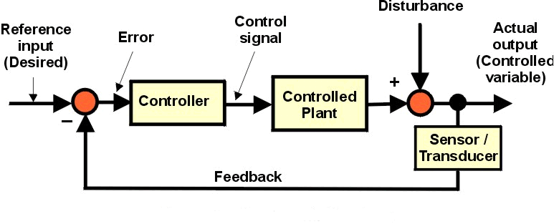
Общая структура системы управления
Следование заданной траектории
Регулятор с обратной связью
Сигналы управления
Notes:
Наконец, полученная траектория подается на вход регулятора с обратной связью, который формирует управляющие сигналы (газ, тормоз, рулевое управление) для следования этой траектории.

Slide 16
Общая структура системы управления
Локальный планировщик
Траектория
Регулятор с обратной связью
Сигналы управления
Notes:
В рамках этой работы рассмотрен локальный планировщик и регулятор с обратной связью.

Slide 17
Планирование траектории
Основные методы:
Поиск на графе
Случайные методы (sample-based methods)
Методы интерполяции кривыми
…
Notes:
Задача планирования движения (motion planning) хорошо изучена в робототехнике. Задачу планирование движения можно сформулировать как поиск последовательности состояний в конфигурационном пространстве робота от начального состояния до конечного, при этом все состоянию принадлежат подмножеству свободных (без препятствий) состояний. Существует большое количество методов планирования движения, такие как методы поиска на графе, sample-based методы, применительно к автомобилям или подобным роботам, можно добавить методы интерполяции кривыыми.

Slide 18
Планирование траектории
Методы поиска на графах
Представить пространство в виде графа
Найти оптимальный маршрут на графе (А*, Дейсктра и т.д.)
Применение:
Навигация в неструктуированном окружении
Notes:
Суть методов поиска на графе заключается в том, чтобы сначала построить граф, описывающий пространство, а затем найти путь на нем с использованием известных алгоритмов. В задаче управления автомобилями этот метод чаще применяется для планирования движения в неструктурированном окружении (не дорога, обилие препятствий, например, парковка). Существуют различные методы построения графа.

Slide 19
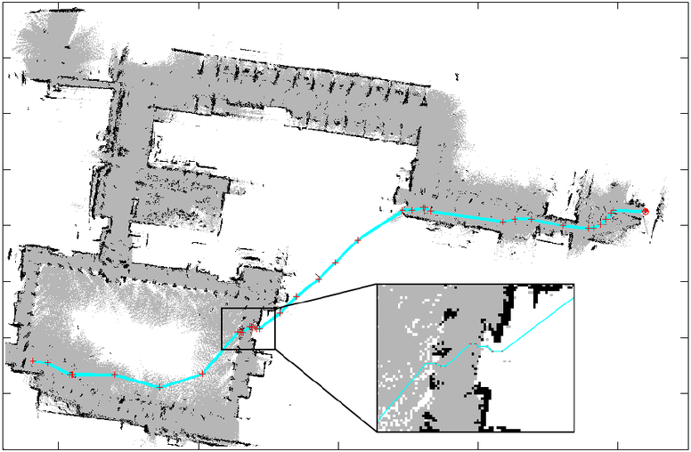
Планирование траектории
Методы поиска на графа
Представление сеткой
Простота реализации
Легко построить на основе сенсорных данных
Объем резко возрастает при уменьшении дискретизации, увеличении области и размерности
Notes:
Базовым и очень широко распространенным методом является представления препятствий в виде регулярной сетки. Этот метод прост в реализации, легко представить данные с различных датчиков, например лидара, в виде сетки. Недостаток в том, что размер графа быстро растет при уменьшении шага дискретизации, увеличении покрытой области, и особенно при увеличении размерности. Поэтому этот метод применяется чаще всего для планирования маршрута в 2D пространстве. Планирование траектории в многомерном пространстве состояний с помощью этого метода вычислительно трудоемко. Но сама идея представления препятствий в виде регулярной сетки очень широко применима.

Slide 20
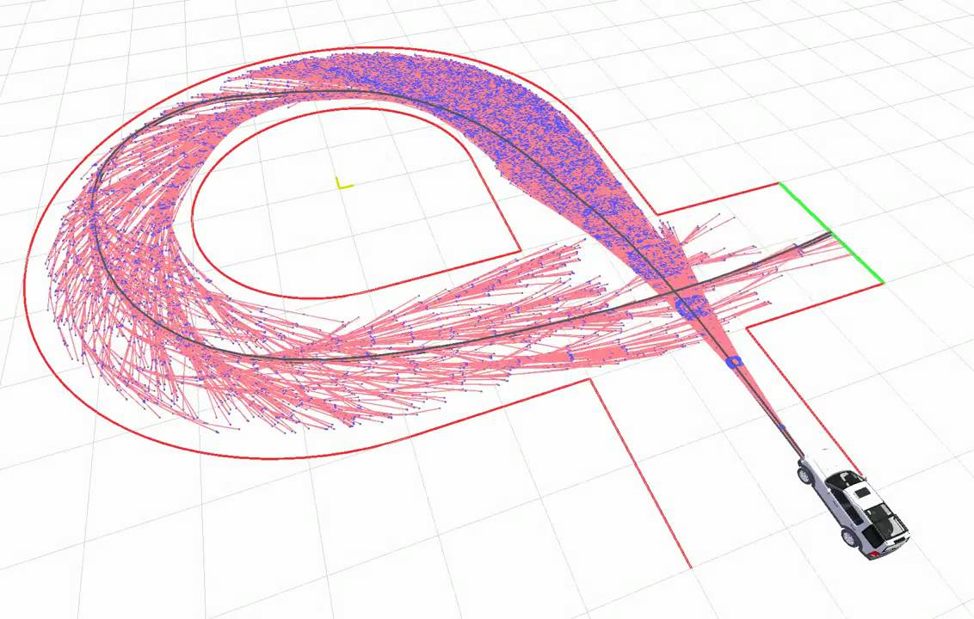
Планирование траектории
Sample-based methods
Rapidly Exploring Random Trees (RRT) и вариации
Возможность сложных маневров
Возможность учета динамики автомобиля
Применимость к высоким размерностям
Высокая вычислительная сложность
Трудности с поиском оптимального решения
Применение:
Универсальные
Notes:
Следующей группой методов являются sample-based методы, чаще всего многочисленные варианты алгоритма Rapidly Exploring Random Trees. Суть этих методов в случайном выборе вершин дерева. Данная группа методов отличается сходимостью в пределе, т.е. нахождение результата за конечное время не гарантируется, но для практических применений они подходят. Эта группа алгоритмов является наиболее продвинутой в современном планировании движений и позволяет осуществлять планирование в многомерных пространствах. Применительно к автомобилю, они позволяют планировать сложные маневры и учитывать динамику автомобиля (кинодинамическое планирование). К недостаткам можно отнести высокую вычислительную сложность и трудность с поиском оптимального решения. RRT - неоптимальный, есть оптимальный RRT*, но оптимальность тоже в пределе, ничего нельзя гарантировать.

Slide 21





















Планирование траектории
Sample-based methods
$$x_{near}$$
$$x_{end}$$
$$x_{rand}$$
$$x_{end}$$
$$x_{rand}$$
$$x_{end}$$
$$x_{start}$$
$$x_{start}$$
$$x_{start}$$
1. Исходный граф
2. Выбираем случайную току
3. Находим ближайшую к ней
$$x_{near}$$
$$x_{near}$$
$$ε$$
$$x_{i+1}=PROPAGATE\left(x_{i},u_{i},∆t\right)$$
$x_{i}−текущее состояние$
$u_{i}−управление$
$∆t−время интегрирования$
$$u^{∗}=STEER\left(x_{near}, x_{rand}, ∆t\right)$$
$u^{∗}−примерное управление$
$$x_{new}$$
$$x_{new}$$
$$x_{rand}$$
$$x_{end}$$
$$x_{rand}$$
$$x_{end}$$
$$x_{start}$$
$$x_{start}$$
3. Если нет препятствий, добавляем
Кинодинамическое планирование
Notes:
Чтобы яснее показать трудности кинодинамического планирования, необходимо кратко описать алгоритм работы RRT. Допустим, что на каком-то шаге у нас уже имеется некий граф. Мы выбираем случайную точку x_rand. Затем находим ближайшую к ней вершину в графе. Обычно для этого применяется KD-tree и подобные алгоритмы, чтобы находить ее быстрее, чем за О(N). Затем мы создаем новую вершину и соединяем ее с ближайшей ребром, в случае, если на этом пути нет препятствий. Обычно, ограничивается максимальное расстояние, на которое можно отойти от ближайшей вершины.
Кинодинамическое планирование оперирует не только геометрической конфигураций, но пространством состояний, учитывая скорости (и ускорения), а также пространством управления. Для реализации необходимо определить две функции. Первая, PROPAGATE из текущего состояния и управления переходит в новое состояние, т.е. осуществляет интегрирование. Здесь может применяться простая модель, ФРУНД или иной физический движок. Вторая функция – STEER – сложнее. Она возвращает приблизетельное управление, необходимое для перехода из одного состояния в другое, т.е. решает обратную задачу. В общем виде это невозможно. На рисунке видно, что переход в x_new не по направлению с точкой x_rand.

Slide 22
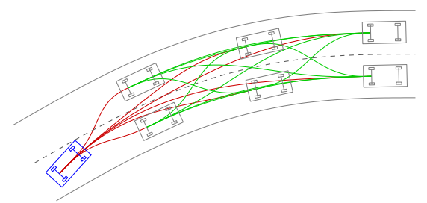
Планирование траектории
Методы интерполяции кривыми
Сравнительно простые
Возможно оптимальное решение
Не подходят для всех сценариев
Применение:
Движение по дороге
Notes:
Следующая группа методов, широко применимая для беспилотных автомобилей - это интерполяция траектории кривыми. Кривые задаются набором ключевых точек или параметров. Могут применяться различные типы кривых, такие как полиномы различных степеней, кривые Безье или иные сплайны. Зачастую здесь применяются методы оптимизации, чтобы определить оптимальную кривую при заданных параметрах/ключевых точках, либо генерируется набор кривых, из которых выбирается наиболее оптимальная из возможных. А, например, в работе, откуда взята эта иллюстрация, сначала происходит грубый выбор одной кривой из нескольких, а затем подстрока параметров методами оптимизации.
Ограничением этой группы методов является их не универсальность. В основном, они применяются при движении по дороге, т.е. при линейном движении вдоль кривой.

Slide 23
2. Проектирование системы управления

Slide 24
Выбор метода построения траектории
Выбран метод интерполяции кривыми
За основу взят подход команды Junior из DARPA Urban Challenge
За основу! Да это один-в-один!
M. Werling, J. Ziegler, S. Kammel and S. Thrun, "Optimal trajectory generation for dynamic street scenarios in a Frenét Frame," 2010 IEEE International Conference on Robotics and Automation, Anchorage, AK, 2010, pp. 987-993.
Montemerlo M. et al. (2009) Junior: The Stanford Entry in the Urban Challenge. In: Buehler M., Iagnemma K., Singh S. (eds) The DARPA Urban Challenge. Springer Tracts in Advanced Robotics, vol 56. Springer, Berlin, Heidelberg
Notes:
Для решения задачи планирования траектории для движения по дороге был выбран метод интерполяции кривыми, по причине того, что эта группа методов широко применяется для решения подобных задач, позволяют получить оптимальное или близкое к нему решение, а также детерминированы.
За основу взят метод, предложенный в работе команды-участника Darpa Urban Challenge “Junior” Стэндфордского университета.

Slide 25
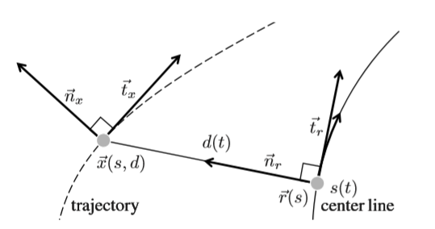
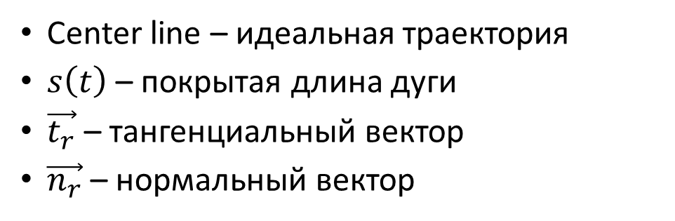
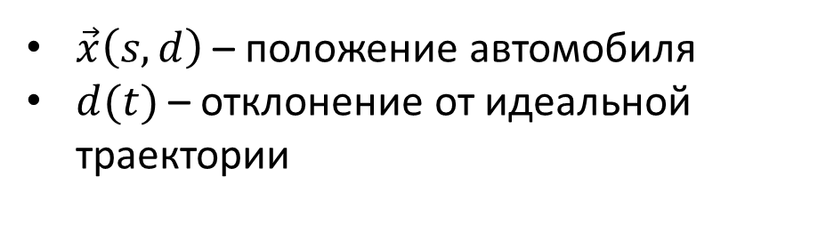
Frenet Frame (перевести!)
Планирование в системе координат, движущейся вместе с автомобилем по идеальной траектории (Как лучше сказать?)
Поэтому движение можно представить в виде комбинации продольного и поперечного
Center line – идеальная траектория
$s\left(t\right)$ – покрытая длина дуги
$\vec{t_{r}}$ – тангенциальный вектор
$\vec{n_{r}}$ – нормальный вектор
$\vec{x}\left(s,d\right)$ – положение автомобиля
$d(t)$ – отклонение от идеальной траектории
Notes:
Планирование движения осуществляется в движущейся системе системе координат [Frenet Frame]. Центр системы координат r(s) расположен на идеальной траектории, ось абсцисс – касательная t_r, ось ординат – нормаль n_r. Такой выбор системы координат позволяет рассматривать движение автомобиля как комбинацию двух движений – продольного и поперечного.

Slide 26
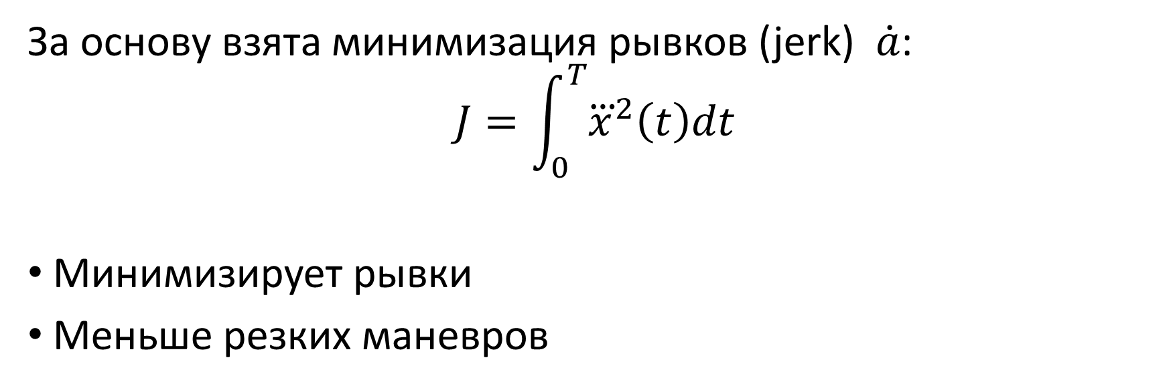
Функция стоимости
За основу взята минимизация рывков (jerk) $\dot{a}$:
$$J=\int_{0}^{T}{{\overset{⃛}{x}}^{2}\left(t\right)dt}$$
Минимизирует рывки
Меньше резких маневров
Notes:
Для выбора оптимальных траекторий (продольной и поперечных) используются функции стоимости, обе они основаны на минимизации рывка (jerk) – производной ускорения. Такой выбор функции стоимости позволит минимизировать рывки и уменьшить резкие манервы.

Slide 27
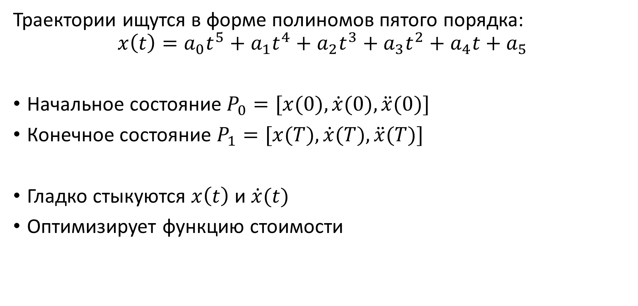
Полиномы пятого порядка
Траектории ищутся в форме полиномов пятого порядка:
$$x\left(t\right)=a_{0}t^{5}+a_{1}t^{4}+a_{2}t^{3}+a_{3}t^{2}+a_{4}t+a_{5}$$
Начальное состояние $P_{0}=[x(0), \dot{x}(0), \ddot{x}(0)]$
Конечное состояние $P_{1}=[x(T), \dot{x}(T), \ddot{x}(T)]$
Гладко стыкуются $x\left(t\right)$ и $\dot{x}(t)$
Оптимизирует функцию стоимости
Notes:
Планирование осуществляется в форме полиномов пятого порядка, потому что они являются jerk-оптимальным соединением двух состояний. Помимо этого, они являются гладкими по первой производной (скорости), что обеспечивает планирование более плавных траекторий. Для нахождения отрезка траектории задается начальное состояние (положение, скорость и ускорение), конечное состояние и время совершения маневра. Имея эти значения, можно легко найти коэффициенты полинома решая систему шести линейных уравнений.

Slide 28
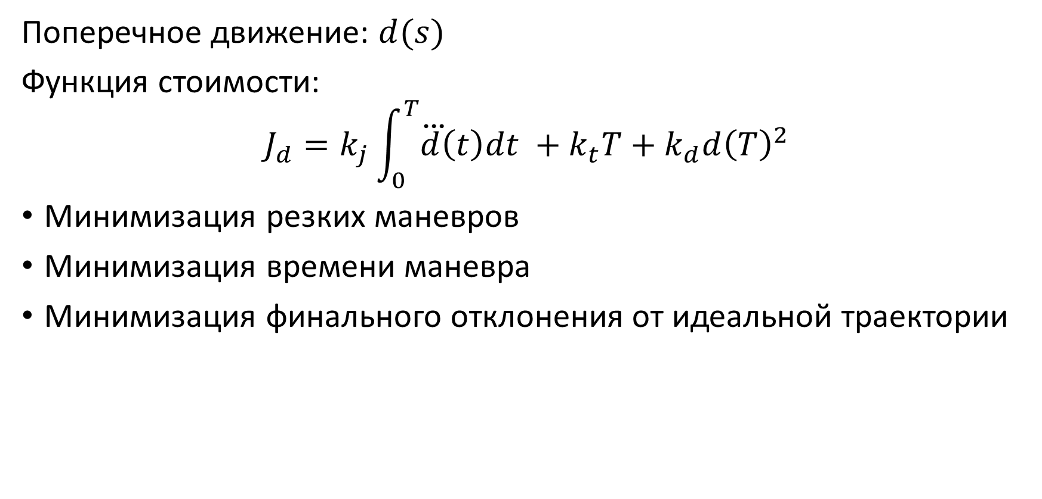
Поперечное движение
Поперечное движение: $d(s)$
Функция стоимости:
$$J_{d}=k_{j}\int_{0}^{T}{\overset{⃛}{d}\left(t\right)dt }+k_{t}T+k_{d}d{\left(T\right)}^{2}$$
Минимизация резких маневров
Минимизация времени маневра
Минимизация финального отклонения от идеальной траектории
Notes:
Поперечное движение определятся как отклонение от идеальной траектории в зависимости от покрытой длины пути. Используется именно длина пути, а не время, чтобы генерировать меньше нереальных траекторий, например, по продольной траектории проехали немного, а по поперечной много, что кинематически и динамически невозможно. В таком же случае мы накладываем ограничение на изменение поперечного расстояния от пройденного продольного расстояния, и так проще учесть ограничения.
Функция стоимости состоит из трех взвешенных частей: минимизация рывков, минимизация времени маневра, минимизация отклонения от идеальной траектории в конце маневра. Подбирая коэффициенты можно добиться разного поведения.

Slide 29

Продольное движение
Продольное движение: $s(t)$
Функция стоимости:
$$J_{s}=k_{j}\int_{0}^{T}{\overset{⃛}{s}\left(t\right)dt}+k_{t}T+k_{s}{\left(s_{1}−s\left(T\right)\right)}^{2}$$
Notes:
Продольные траектории определяются как покрытая длина дуги от времени, т.е. тут мы формируем профиль скорости. Функция стоимости аналогична. Для продольного движения мы можем формировать разные функции стоимости для разных дорожных сценариев (поддержание скорости, доехать до заданной точки и т.п.) меняя последний член. Например, для остановки у светофора, мы можем указать член с расстоянием до стоп-линии и еще член со скоростью, т.е. хотим минимизировать скорость (остановиться) на стоп-линии. Эти команды определяются планировщиком поведения.

Slide 30
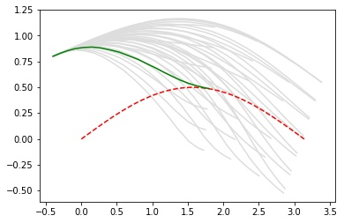
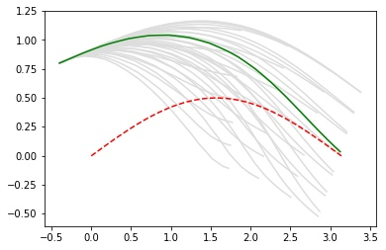
Оптимизация
Требуется найти оптимальную траекторию, с учетом ограничений и препятствий:
Сформировать набор траекторий, варьируя конечное условия
Выбрать с наименьшей функцией стоимости
Notes:
Проблема выбора оптимальной траектории заключается в том, что нам нужно выбрать траекторию, которая не пересекается с препятствиями, удовлетворяет кинематическим и динамическим ограничениям, а оптимизация с ограничениями – весьма нетривиально. Поэтому вместо этого мы генерируем большой набор траекторий путем варьирования конечных состояний, а затем выбираем из них валидную траекторию с минимальным значением функции стоимости.
Перед этой процедурой траектории проверяются на ограничения по углу поворота, скорости, ускорения, поперечные и продольные траектории объединяются, переводятся из [Frenet Frame] обратно в декартову систему координат. Т.к. проверка ограничений не физически точная, то они выбираются с запасом. Можно воспользоваться программой ФРУНД, чтобы точно проверить траектории на динамические ограничения, но это требует больших вычислительных ресурсов. В настоящий момент это не реализовано.

Slide 31
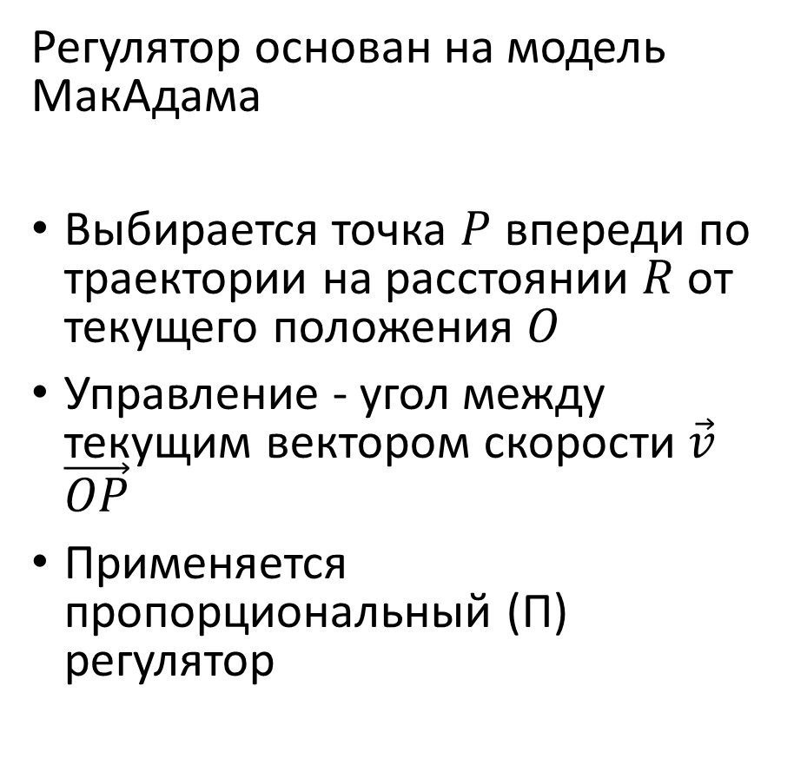




Регулятор с обратной связью
Регулятор с обратной связью
Регулятор основан на модель МакАдама
Выбирается точка $P$ впереди по траектории на расстоянии $R$ от текущего положения $O$
Управление - угол между текущим вектором скорости $\vec{v}$ $\vec{OP}$
Применяется пропорциональный (П) регулятор
Траектория
$$P$$
$$R$$
$$u$$
$$\vec{v}$$
$$O$$
Notes:
Следующей задачей является следование построенной траектории. Для этого применяется регулятор с обратной связью, основанный на упрощенной модели МакАдама. В качестве управляющего сигнала для рулевого управления используется угол между текущим вектором скорости и направлением на точку впереди на траектории на неком расстоянии. Применяется П-регулятор.

Slide 32
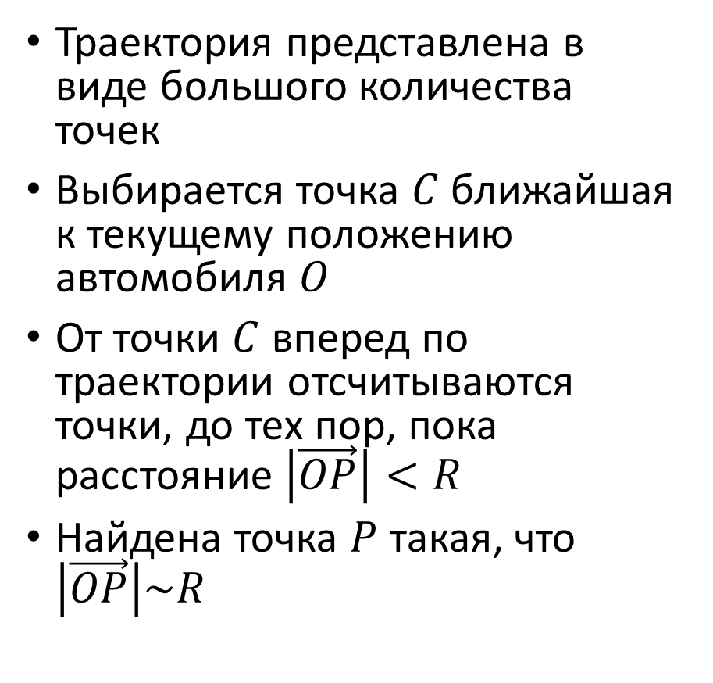
Регулятор с обратной связью
Траектория представлена в виде большого количества точек
Выбирается точка $C$ ближайшая к текущему положению автомобиля $O$
От точки $C$ вперед по траектории отсчитываются точки, до тех пор, пока расстояние $\left|\vec{OP}\right|<R$
Найдена точка $P$ такая, что $\left|\vec{OP}\right|\sim R$
Траектория
$$P$$
$$C$$
$$u$$
$$R$$
$$\vec{v}$$
$$O$$
Notes:
Предполагая, что траектория состоит из большого количества близко расположенных точек, поиск требуемой точки осуществляется следующим образом. Сначала находится ближайшая к автомобилю точка C на траектории, а затем от нее вперед по траектории перебираются точки, до тех пор, пока расстояние между автомобилем и точкой не будет больше R.

Slide 33
3. Реализация системы управления

Slide 34
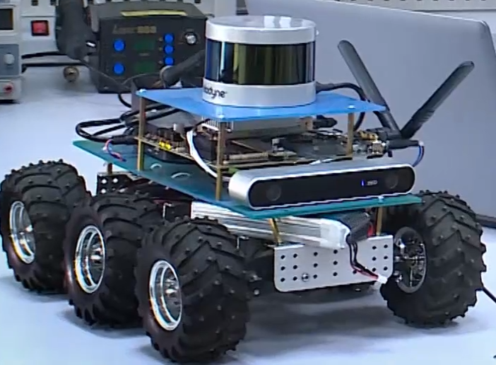
Экспериментальная платформа
NVidia Jetson TX2
ZED-камера
Velodyne VLP-16
Notes:
В рамках работы был реализован эксперимнетальный прототип на основе мобильной шестиколесной платформы. Платформа оснащена бортовым компьютером NVidia Jetson TX2, стерео-камерой ZED, которая используется для SLAM и лидаром Velodyne VLP-16, который используется для обнаружения препятствий.

Slide 35

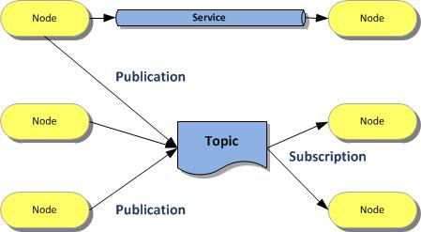
ROS
ROS – фреймворк для разработки программного обеспечения для роботов.
Распределенный модульный дизайн
Готовая архитектура взаимодействия между модулями (топики)
Множество готовых библиотек для управления, компьютерного зрения и визуализации
Подробная документация
Обширное сообщество разработчиков
Notes:
В качестве основы для системы управления применяется Robot Operation System. ROS – фреймворк для разработки ПО для роботов. ROS обладает рядом преимуществ, существенно упрощающих разработку. Это распределенный модульный дизайн, множество готового ПО реализующее работу с теми или иными датчиками, механизмами и распространенные в робототехнике алгоритмы.
ПО с использованием ROS строится с помощью независимых процессов – нод, которые обмениваются данными с помощью механизма издатель-подписчик – топиков. Это позволяет гибко настраитвать конфигурацию ПО, запуская различные ноды и соединяя их различным образом, никак не меняя их код.

Slide 36
Структура программы управления
Сенсоры
Восприятие
Движение
Работа с платформой
/zed_wrapper
/car_state_node
/behavior_planner_node
/car_driver_node
/pose
/car_state
/local_target
UART
/velodyne
/obstacle_detection_node
/motion_planner_node
STM32F103C8T6
/point_cloud
map_server
/reference_path
Драйвер двигателя
публикация
/controller_node
2x3 DC двигатели
подписка
/commands
shared memory
node
topic
shmem (not ROS)
Notes:
На этом слайде представлена текущая структура системы управления. Синим обозначены ноды, желтым – топики. Красные стрелки – публикации в топик, синие – чтение.
В первую очередь осуществляется получение данных с ZED-камеры и лидара. За это отвечают сторонние библиотеки. Нода лидара публикует облако точек, нода зед-камеры реализует СЛАМ алгоритм и публикует текущее положение и ориентацию автомобиля.
Нода car_state_node осуществляет дифференцировние положение автомобиля, чтобы рассчитать скорость и текущее состояние автомобиля (положение, угол поворота, скорость) в топик car_state.
Obstacle_detection_node реализует тестовое детектирование препятствий с помощью облака точек. Текущая реализация считает препятствием все, что выше определенного порога. Данные представляются в виде регулярной сетки (OccupancyGrid). Для работы с картой применяется map_server, который реализует механизм общей памяти, а не механизмы ROS.
Затем идет группа нод планирования движения. Behaviour_planning_node реализует принятие решение и формирование локальной цели, в текущей реализации он просто реализует движение вдоль предопределенной траектории.
Ноды motion_planner_node реализует планирование отрезка пути от текущего положения до следующей локальной цели с помощью рассмотренного ранее механизма. Она публикует траекторию – набор точек и скоростей.
Затем нода controller_node реализует регулятор с обратной связью. В настоящее время реализован только регулятор рулевого управления, регулирование продольной скорости не осуществляется. Регулятор публикует команды рулевого управления, которые принимаются нодойо car_driver_node. Эта нода, в свою очередь, отправляет команды по UART контроллеру STM32, который уже управляет двигателями платформы.

Slide 37
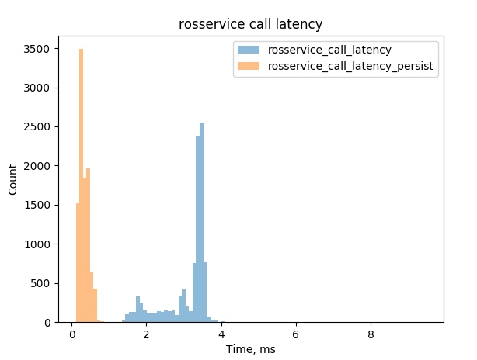
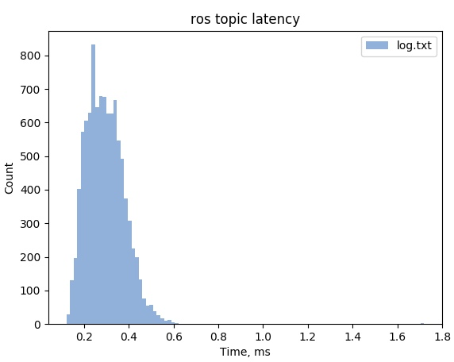
Map server
Карта содержит большой объем данных
Большое количество запросов к карте при планировании траектории
Латентность топиков/сервисов ROS слишком большая
Решение: использование общей памяти (shared memory)
Notes:
Сейчас карта препятствий небольшая, но при использовании полноценной системы компьютерного зрения и прогнозирования движения участников дорожного движения, объем карты будет существенен (сотни мегабайт). Поэтому передавать их через топики ROS неэффективно. А если бы motion planner каждый запрашивал у map server проверку очередной координаты, это тоже не эффективно, потому что вызов rosservice не быстрый. Поэтому было принято решение сделать работу с картой в обход механизмов рос с помощью shared memory linux.

Slide 38
4. Результаты
Notes:
Был проведен ряд экспериментов с мобильной платформой, демонстрирующие, что она способна двигаться по траектории и объезжать препятствия.

Slide 39
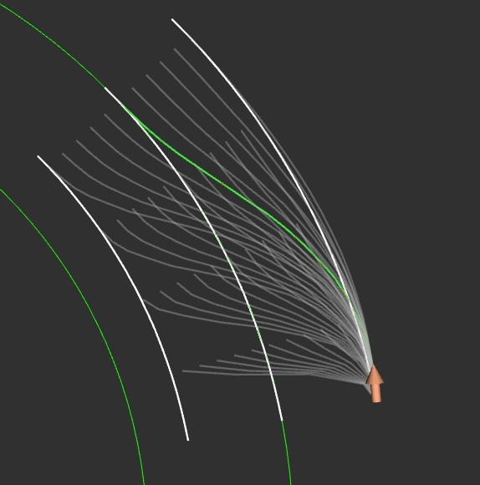
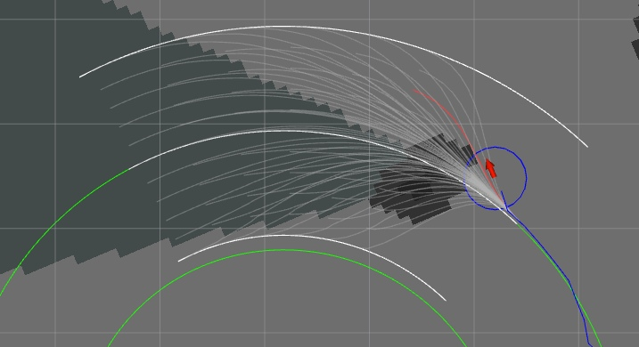
Планирование траектории
Notes:
На этих рисунках представлена визуализация процесса планирования траектории без препятствия и с наличием преятствия.

Slide 40
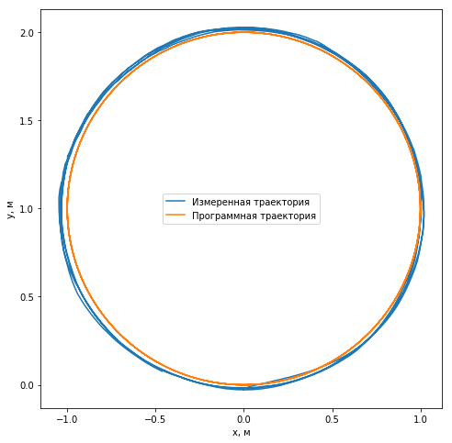
Следование по траектории
Notes:
На этом рисунке представлено сравнение программной траектории и траектории, измеренной с помощью ZED-камеры. Максимальная ошибка составила примерно 5см, что показывает, что алгоритм довольно точно удерживает траеткорию.

Slide 41
Спасибо за внимание!

